Slide 1
ONCE DOMINGUERA
Pan, huevo y palta: la once perfecta 🍞
Guarda pa hoy.
Desliza →
● Huevera @huevera.cl

Slide 2
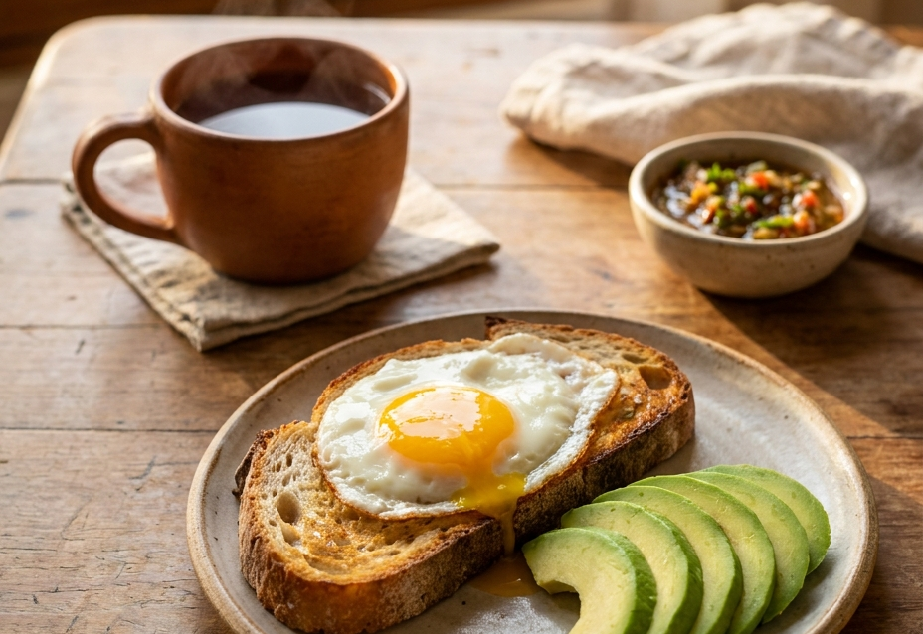
EL COMBO
Pan tostado + huevo + palta.

Slide 3
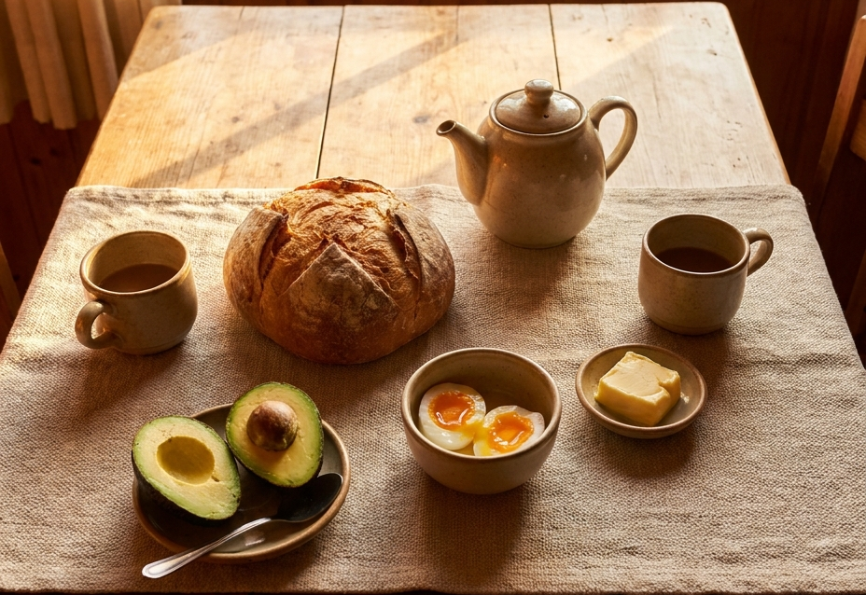
LA MESA LISTA
Suma té y buena compañía.

Slide 4
Guarda pa hoy 🥚
Pide tus huevos frescos en huevera.cl

